Slide 1


199 НАВЧАЛЬНИЙ ЦЕНТР ДЕСАНТНО-ШТУРМОВИХ ВІЙСЬК ЗБРОЙНИХ СИЛ УКРАЇНИ
Презентація на тему: Міжнародне гуманітарне право та його норми про захист жертв війни
Помічник командира військової частини А2900 з правової роботи – начальник юридичної служби
капітан юстиції Костянтин МИРШАВКА

Slide 2

Навчальні питання:
1
Основні терміни та поняття Міжнародного гуманітарного права (далі – МГП)?
Поводження з військовополоненими та відповідальність за порушення норм МГП?

Slide 3

Основні терміни та поняття Міжнародного гуманітарного права?
2
Міжнародне гуманітарне право (право збройних конфліктів) - система міжнародно визнаних правових норм і принципів, що застосовуються під час збройних конфліктів, встановлюють права і обов’язки суб’єктів міжнародного права щодо заборони чи обмеження використання певних засобів і методів ведення збройної боротьби, забезпечення захисту жертв конфлікту та визначають відповідальність за порушення цих норм.

Slide 4
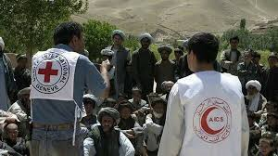
Основні терміни та поняття Міжнародного гуманітарного права?
3
Основне завдання МГП - захист осіб, які не беруть безпосередньої участі у воєнних діях, а також тих, які перестали брати в них участь у результаті хвороби, поранення або будь-якої іншої причини, незалежно від їх раси, кольору шкіри, політичних, релігійних та інших переконань, статі, етнічного та соціального походження, майнового стану, місця проживання, мови або інших ознак.

Slide 5
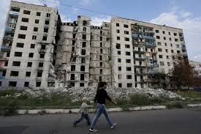
Основні терміни та поняття Міжнародного гуманітарного права?
4
Анексія - протиправне насильницьке приєднання однією державою території або частини території іншої держави або будь-якого простору, що перебуває під контролем чи у спільному користуванні міжнародного співтовариства.
Notes:
Інструкторсько-викладацький склад протягом 2014-2024 років приймає безпосередню участь в бойових діях, 265 інструктори мають поранення та 98% наявного інструкторсько-викладацького складу приймали участь в бойових діях та мають бойовий досвід.

Slide 6
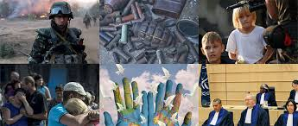
Основні терміни та поняття Міжнародного гуманітарного права?
5
Апартеїд - один із видів злочинів проти людяності, нелюдські діяння, які здійснюються свідомо шляхом широкомасштабного або систематичного нападу на цивільних осіб, що вчиняються в контексті інституціоналізованого режиму систематичного гноблення і панування однієї расової групи над іншою расовою групою або групами з метою збереження такого режиму.
Notes:
Станом на 12 червня 2024 року в навчальному центрі існує потреба в комплектування 115 посади інструкторсько-викладацького складу, з них: офіцерів-викладачів – 52 осіб та інструкторів – 63 особи.

Slide 7
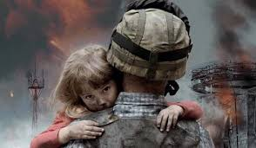
Основні терміни та поняття Міжнародного гуманітарного права?
6
Біженці - особи, які через обґрунтовані побоювання стати жертвами переслідувань за ознакою расової належності, релігії, громадянства, належності до певної соціальної групи чи політичних поглядів знаходяться за межами країни своєї національної належності і не в змозі користуватися захистом цієї країни або не бажають користуватися таким захистом внаслідок таких побоювань; або, не маючи визначеного громадянства і перебуваючи за межами країни свого колишнього місця проживання в результаті подібних подій, не можуть чи не бажають повернутися до неї внаслідок таких побоювань.

Slide 8
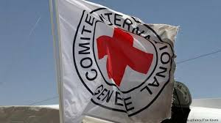
Основні терміни та поняття Міжнародного гуманітарного права?
7
Внутрішньо переміщена особа - громадянин України, іноземець або особа без громадянства, яка перебуває на території України на законних підставах та має право на постійне проживання в Україні, яку змусили залишити або покинути своє місце проживання у результаті або з метою уникнення негативних наслідків збройного конфлікту, окупації, повсюдних проявів насильства, порушень прав людини та надзвичайних ситуацій природного чи техногенного характеру.

Slide 9
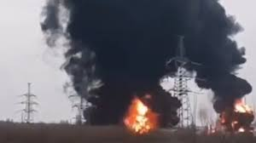
Основні терміни та поняття Міжнародного гуманітарного права?
8
Військовий об’єкт - будь-який об’єкт, який в силу свого характеру, місцезнаходження, призначення чи використання може бути застосований у воєнних діях та повне або часткове руйнування, захоплення або нейтралізація якого за існуючих в даний момент умов надає певну військову перевагу.

Slide 10
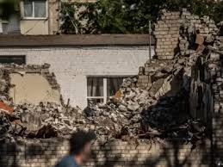
Основні терміни та поняття Міжнародного гуманітарного права?
9
Військовими об’єктами є:
підрозділи збройних сил і організованих збройних формувань (особовий склад, озброєння і військова техніка), за винятком медичних формувань, санітарно-транспортних засобів, духовного персоналу та їхнього майна;
об’єкти (споруди, будинки, позиції, казарми, склади тощо), що використовуються або підготовлені до використання у військових цілях;
інші об’єкти, які за своїм характером, значенням, розташуванням, призначенням або використанням можуть бути використані у воєнних діях і чиє повне або часткове зруйнування, захоплення чи нейтралізація в конкретних умовах обстановки надає явну військову перевагу.
Військові об’єкти вважаються законними цілями для нападу.
Військовий об’єкт залишається таким навіть у випадку, якщо на ньому перебувають цивільні особи.

Slide 11
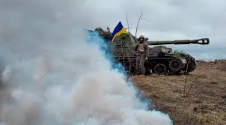
Основні терміни та поняття Міжнародного гуманітарного права?
10
Військові трофеї - захоплене у противника озброєння, військова техніка та інше військове майно, яке може використовуватися стороною, що їх захопила.
Перед тим, як використовувати військові трофеї, з них необхідно зняти емблеми і знаки противника та встановити власні емблеми (знаки).
Військові трофеї належать державі, а не окремим військовослужбовцям.

Slide 12
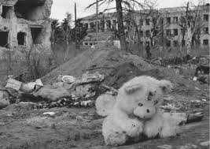
Основні терміни та поняття Міжнародного гуманітарного права?
11
Геноцид - діяння, умисно вчинене з метою повного або часткового знищення будь-якої національної, етнічної, расової чи релігійної групи як такої шляхом позбавлення життя членів такої групи чи заподіяння їм тяжких тілесних ушкоджень або дій, що спричинили розумовий розлад, створення для групи життєвих умов, розрахованих на повне чи часткове її фізичне знищення, скорочення дітонародження чи запобігання йому в такій групі або шляхом насильницької передачі дітей з такої групи в іншу.

Slide 13
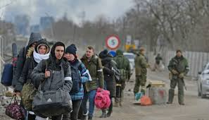
Основні терміни та поняття Міжнародного гуманітарного права?
12
Депортація або насильницьке переміщення населення - насильницьке переміщення осіб, які зазнали виселення або інших примусових дій, з району, в якому вони законно перебувають, за відсутності підстав, що допускаються міжнародним правом.

Slide 14
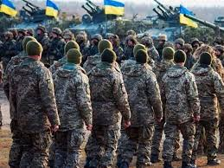
Основні терміни та поняття Міжнародного гуманітарного права?
13
Збройні сили держави (сторони), яка воює, - організовані збройні формування, що знаходяться під командуванням осіб, відповідальних перед цією державою (стороною) за дії своїх підлеглих.
Заборонено насильно примушувати громадян держави-противника до участі у воєнних діях проти своєї держави.
Військовослужбовці додержуються порядку і правил, встановлених військовими статутами та іншими актами законодавства, які забезпечують можливість дотримання МГП.

Slide 15
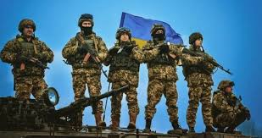
Основні терміни та поняття Міжнародного гуманітарного права?
14
Комбатанти - особи, які можуть брати безпосередню участь у воєнних діях та входять до складу збройних сил сторін. Термін «комбатант» застосовується під час міжнародного збройного конфлікту й поширюється на:
1) особовий склад ополчень і добровільних загонів, якщо вони відповідають таким умовам:
знаходяться під командуванням особи, відповідальної за своїх підлеглих;
мають закріплену відмітну емблему, яка може бути розпізнана на відстані;
відкрито носять зброю;
ведуть бойові дії відповідно до законів і звичаїв війни;
жителів території, що не була окупована, які при наближенні ворога добровільно взялися за зброю для того, щоб чинити опір військам, що вторглися, але не мали часу самоорганізуватися (якщо вони відкрито носять зброю і дотримуються законів і звичаїв війни).

Slide 16
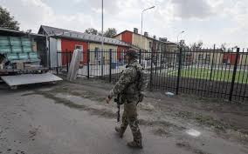
Основні терміни та поняття Міжнародного гуманітарного права?
15
Об’єкти, які знаходяться під захистом МГП:
медичні формування;
санітарно-транспортні засоби;
цивільні об’єкти;
культурні цінності;
установки і споруди, що містять небезпечні сили;
об’єкти, необхідні для виживання цивільного населення;
об’єкти цивільної оборони;
місцевості, що не обороняються;
демілітаризовані зони;
санітарні та безпечні зони і місцевості;
нейтралізовані зони;
госпітальні зони та місцевості;
природне середовище.
Напад на такі об’єкти заборонено

Slide 17
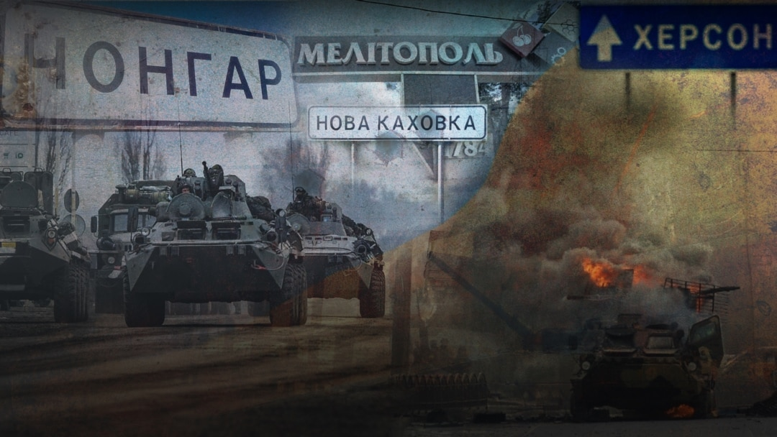
Основні терміни та поняття Міжнародного гуманітарного права?
16
Воєнна окупація - тимчасове зайняття збройними силами сторони, що воює, у збройному конфлікті міжнародного характеру частини або всієї території супротивника на період ведення воєнних дій. Воєнна окупація не тягне за собою позбавлення суверенітету окупованої території. Відповідно до положень Гаазьких конвенцій 1907 і 1954 років та Четвертої Женевської конвенції 1949 року держава-окупант повинна вжити всіх заходів для відновлення і забезпечення суспільного порядку й безпеки населення окупованої території, сприяти задоволенню його першочергових потреб, дотриманню прав і основоположних свобод, забезпечувати захист культурних цінностей, у тому числі шляхом організації на окупованій території військових адміністрацій.

Slide 18
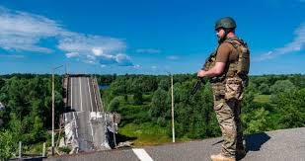
Основні терміни та поняття Міжнародного гуманітарного права?
17
Особи, які знаходяться під захистом МГП:
жертви збройних конфліктів;
медичний і духовний персонал;
парламентери і особи, які їх супроводжують;
персонал цивільної оборони;
персонал, який відповідає за захист і охорону культурних цінностей;
персонал, який бере участь у гуманітарних акціях.
Напад на таких осіб забороняється.
До установок чи споруд, що містять небезпечні сили, належать атомні електростанції, греблі, дамби, руйнація яких може призвести до втрати контролю над небезпечними руйнівними факторами і спричинити великі втрати серед цивільного населення.

Slide 19

Основні терміни та поняття Міжнародного гуманітарного права?
18
Репатріація - повернення в державу громадянства, постійного проживання чи походження осіб, які опинилися через різні обставини на території інших держав.
Репресалії - загалом заборонені свідомі порушення МГП у відповідь на правопорушення, які вчинені державою-противником, з метою примусити протилежну сторону закінчити протиправні дії.

Slide 20
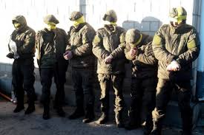
Поводження з військовополоненими та відповідальність за порушення норм МГП?
19
До військовополонених застосовуються такі правила:
особа, яка бере участь у воєнних діях і потрапляє під владу супротивної сторони, вважається військовополоненим і користується захистом Женевської конвенції від 12 серпня 1949 року про поводження з військовополоненими (Третя Женевська конвенція). У разі виникнення сумнівів, чи має особа право на статус військовополоненого, вона продовжує зберігати такий статус, і отже, користуватися захистом Третьої Женевської конвенції і Додаткового Протоколу І доти, доки її статус не буде визначено компетентним судовим органом;
військовополонені у повному обсязі зберігають свою цивільну правоздатність, якою вони користувались до полону. До офіцерів та військовополонених, які прирівняні до них, слід ставитися з повагою, відповідною до їхнього звання та віку;
статус військовополоненого і право на відповідне поводження з ним вступають у дію з моменту взяття військовослужбовця у полон.

Slide 21
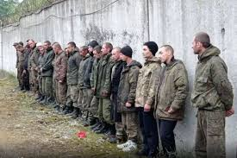
Поводження з військовополоненими та відповідальність за порушення норм МГП?
20
Посвідчення особи у військовополоненого не вилучається, а за відсутності такого у таборі військовополонених оперативного командування йому оформляється і видається тимчасове посвідчення особи. Військовополонений зобов’язаний пред’являти своє посвідчення особи на будь-яку вимогу.
У разі якщо підрозділ, який захопив військовополонених, не в змозі забезпечити їхню евакуацію, утримання та охорону до евакуації, такому підрозділу слід звільнити військовополонених та вжити заходів щодо забезпечення: власної безпеки (наприклад, швидко висунутися в інший район); безпеки тих, кого звільняють (наприклад, передати відомості про них тим, хто зможе прийти на допомогу, забезпечити сигнальними засобами для позначення місцезнаходження).

Slide 22
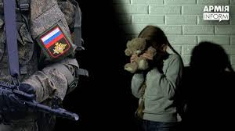
Поводження з військовополоненими та відповідальність за порушення норм МГП?
21
МГП передбачає індивідуальну відповідальність фізичних осіб і зобов’язує держави, які беруть участь у збройному конфлікті, вживати заходів щодо припинення будь-яких порушень його вимог.
Військовослужбовці та працівники Збройних Сил України за порушення норм МГП можуть бути притягнуті як до дисциплінарної, так і до кримінальної відповідальності. Відповідальність військовослужбовців (громадян) України за злочини, пов’язані з порушенням норм МГП, передбачена у розділі ХІХ Кримінального кодексу України.
Застосування заборонених методів і засобів ведення війни (збройного конфлікту) може бути вчинено як навмисно, так і з необережності.
До кримінальної відповідальності притягуються особи, які вчинили серйозні порушення МГП.

Slide 23
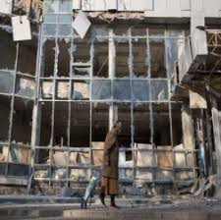
Поводження з військовополоненими та відповідальність за порушення норм МГП?
22
Серйозними порушеннями МГП є:
серйозні порушення, направлені проти людей;
серйозні порушення, направлені проти майна;
серйозні порушення, вчинені шляхом віроломного використання міжнародно-визнаних розпізнавальних емблем (знаків) і сигналів.
До серйозних порушень МГП, направлених проти людей, належать:
навмисне вбивство, катування та нелюдське поводження;
навмисне заподіяння тяжких страждань або серйозного каліцтва чи нанесення шкоди здоров’ю людини;
напад на осіб, які знаходяться під захистом МГП (пункт 34 глави 2 цього розділу);
здійснення нападу невибіркового характеру, коли відомо, що це стане причиною людських втрат серед цивільного населення і спричинить збиток цивільним об’єктам;
напад на небезпечні установки і споруди, якщо відомо, що це спричинить надмірні втрати серед цивільного населення або значні збитки цивільним об’єктам;
напад на місцевості, що не обороняються, та демілітаризовані зони;

Slide 24
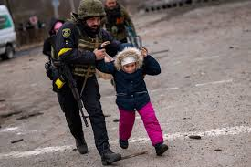
Поводження з військовополоненими та відповідальність за порушення норм МГП?
23
неправомірний напад на культурні цінності, які чітко розпізнаються;
проведення на людях медичних, біологічних або наукових експериментів;
нелюдське поводження, яке супроводжується приниженням гідності людини, у тому числі застосування практики апартеїду, геноциду та інших дій, які ґрунтуються на расовій дискримінації;
взяття заручників;
здійснення актів терору;
незаконне позбавлення волі (арешт);

Slide 25
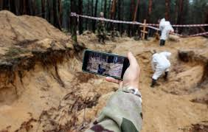
Поводження з військовополоненими та відповідальність за порушення норм МГП?
24
наказ не залишати нікого в живих;
депортація чи незаконне переміщення населення окупованої території (як в межах цієї території, так і поза нею);
переміщення державою-окупантом частини власного цивільного населення на окуповану територію;
позбавлення права на неупереджене та належне судочинство;
невиправдана затримка репатріації військовополонених або цивільних осіб;
примус до служби у збройних силах противника;
обмеження доступу населення до їжі, води;
застосування заборонених видів зброї;
використання «живих щитів»;
вербування до складу збройних сил або використання у воєнних діях дітей віком до п’ятнадцяти років тощо.

Slide 26
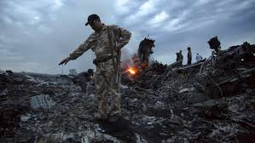
Поводження з військовополоненими та відповідальність за порушення норм МГП?
25
За порушення норм МГП, які не передбачають притягнення до кримінальної відповідальності, військовослужбовці несуть дисциплінарну відповідальність відповідно до вимог статутів Збройних Сил України та нормативно-правових актів України, що передбачають матеріальну відповідальність.
Той факт, що порушення права збройних конфліктів було вчинено підлеглою особою, не звільняє її начальників від дисциплінарної чи кримінальної відповідальності, якщо вони мали в своєму розпорядженні інформацію щодо намірів підлеглого і не вжили всіх можливих запобіжних заходів щодо відвернення порушень, а також якщо, маючи інформацію про вже скоєний злочин, не вжили заходів щодо притягнення до відповідальності винних.

Slide 27
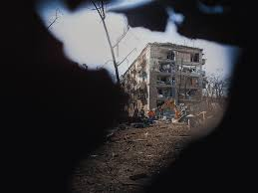
Поводження з військовополоненими та відповідальність за порушення норм МГП?
26
У випадку серйозних порушень норм МГП сторони, які знаходяться у збройному конфлікті, повинні вживати заходів як спільно, так і в індивідуальному порядку, у співробітництві з Організацією Об’єднаних Націй та відповідно до Статуту Організації Об’єднаних Націй.
Кожна держава несе відповідальність за розшук осіб, які вчинили або наказали вчинити воєнні злочини (включаючи ті злочини, що стали результатом невживання необхідних запобіжних заходів).
Той, хто звинувачується, повинен бути виданий на вимогу іншої держави, якщо його не було притягнуто до суду за серйозні порушення МГП в його державі, із суворим дотриманням принципу, згідно з яким забороняється висилати, повертати чи видавати будь-яку особу іншій державі, якщо є серйозні підстави вважати, що їй там можуть загрожувати застосування катувань, переслідування чи інші серйозні порушення прав людини (принцип non-refoulement).

Slide 28
Література
12
КЕРІВНИЦТВА ТА ПОСІБНИКИ:
1. Конституція України // Відомості ВРУ. – 1996. – № 30. – Ст. 141.
2. Закон України “Про Статут внутрішньої служби Збройних Сил України” від 24 березня 1999 року № 548-III // Відомості ВРУ. – 1999. – № 22-23. – Ст. 194.
3. Наказ Міністерства оборони України № 164 від 23.03.2017 зареєстрованого у Міністерстві
юстиції України 09 червня 2017 р. за № 704/30572;
4. IV КОНВЕНЦІЯ про закони і звичаї війни на суходолі та додаток до неї: Положення про закони і звичаї війни на суходолі від 24.08.1991;
5. Конвенція про захист цивільного населення під час війни від 12 серпня 1949 року.

Slide 29
199 НАВЧАЛЬНИЙ ЦЕНТР ДЕСАНТНО-ШТУРМОВИХ ВІЙСЬК ЗБРОЙНИХ СИЛ УКРАЇНИ
ДЯКУЮ ЗА УВАГУ!!!

